Slide 1
Математическая ПятЁрочка
Автор – составитель:
Баева Лилия Николаевна,
учитель математики
МБОУ «СОШ №48»
города Кургана

Slide 2
1. Анаграммы
БОРЬД
ЛИЧЬИЛЕСТ
МЕНЗЬАЛТЕАН
ЛЕНЕДЕИ
СЛИОЧ
ДРОБЬ
ЧИСЛИТЕЛЬ
ЗНАМЕНАТЕЛЬ
ДЕЛЕНИЕ
ЧИСЛО

Slide 3
2. Математические шарады
1. Он грызун не очень мелкий,
Ибо чуть побольше белки.
А заменишь «У» на «О» -
Будет круглое число.
СУРОК - СОРОК
2. С буквой «Р» - с овцы стригут,
В нити прочные прядут.
А без «Р» - нужна для счёта,
Цифрой быть - её работа.
ПРЯДЬ - ПЯТЬ
3. Число я меньше десяти.
Меня тебе легко найти.
Но если букве «Я» прикажешь рядом встать,
Я всё: отец, и ты, и дедушка, и мать.
СЕМЬ - СЕМЬЯ
4. Первый слог - нота,
Второй слог - нота.
А в целом -
Только часть чего-то.
ДО-ЛЯ
5.Вначале - двойка. Далее - мужчина,
Высокого он титула и чина.
А слово целиком - обозначенье,
Дробящее на дозы обученье.
ПАРА -ГРАФ

Slide 4
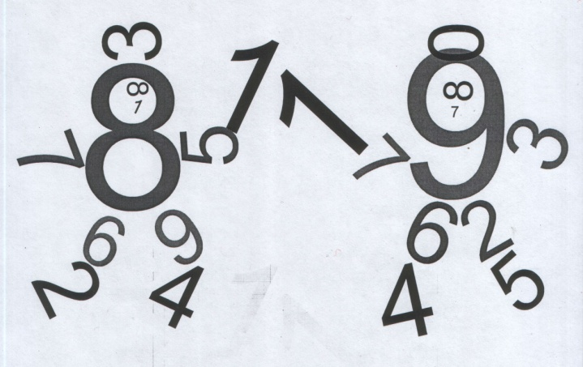
3. Математические человечки

Slide 5
4. Среднее арифметическое
1.Носка и чулка – это ...
2.Ежа и змеи – это ...
3.Трамвая и поезда – это ...
4.Пианино и баяна – это ...
5.Холодильника и вентилятора – это ...
1. Гольф
2. Колючая проволока
3. Электричка
4. Аккордеон
5. Кондиционер

Slide 6
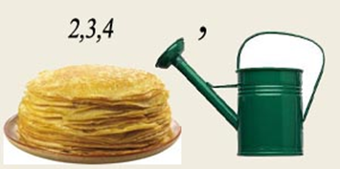
5. Ребусы

Slide 7
Спасибо за внимание!

